Slide 1
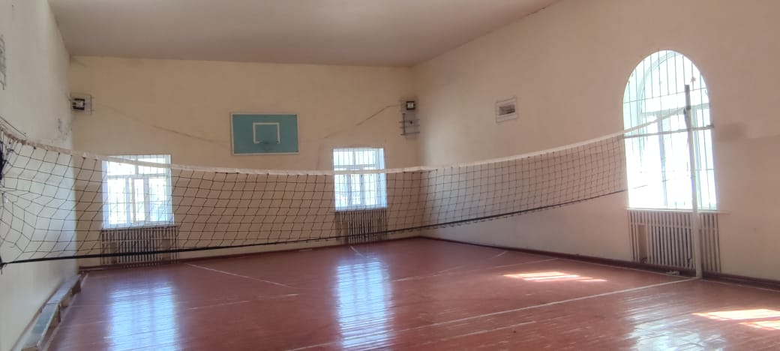
Спортивный зал и мини стадион

Slide 2
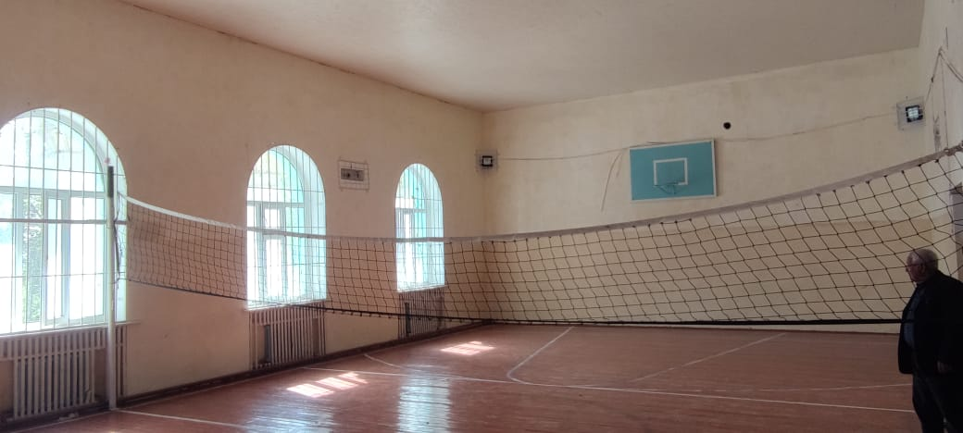

Slide 3
